Slide 1

CƠ SỞ DỮ LIỆU
Bài 5: NGÔN NGỮ TRUY VẤN SQL – TRUY VẤN DỮ LIỆU TRÊN MỘT BẢNG
Phần 1

Slide 2

Mục tiêu
Tìm hiểu câu lệnh truy vấn Select trên một bảng
Làm quen với các mệnh đề where, toán tử điều kiện trong SQL
Mệnh đề GROUP BY
Làm quen với mệnh đề ORDER BY

Slide 3
PHần 1
Ngôn ngữ truy vấn dữ liệu
(DQL-Data Query Language)

Slide 4
Ngôn ngữ truy vấn dữ liệu
Bao gồm các lệnh cho phép truy vấn dữ liệu mà không làm thay đổi dữ liệu hoặc các đối tượng trong CSDL
Là các truy vấn bắt đầu bằng từ khóa SELECT
Trả về một bộ các thuộc tính hoặc một tập hợp các bộ thuộc tính

Slide 5
Cú pháp câu lệnh SELECT
DISTINCT có thể là các giá trị:
All: trả về mọi bản ghi tìm thấy
Distinct: trả về các bản ghi không trùng lặp nhau
Top: trả về n (hay %) bản ghi tìm thấy từ trên xuống
Mệnh đề WHERE cho phép truy vấn lựa chọn theo hàng
Mệnh đề ORDER BY cho phép sắp xếp dữ liệu theo cột
Mệnh đề GROUP BY cho phép nhóm dữ liệu theo hàng
Cú pháp:
SELECT [DISTINCT] Column(s)
FROM TableName, Views
[WHERE Conditions ]
[ ORDER BY Column(s) [asc|desc]]
[ GROUP BY Row(s)]
(Các mệnh đề trong cặp dấu [] không bắt buộc)

Slide 6
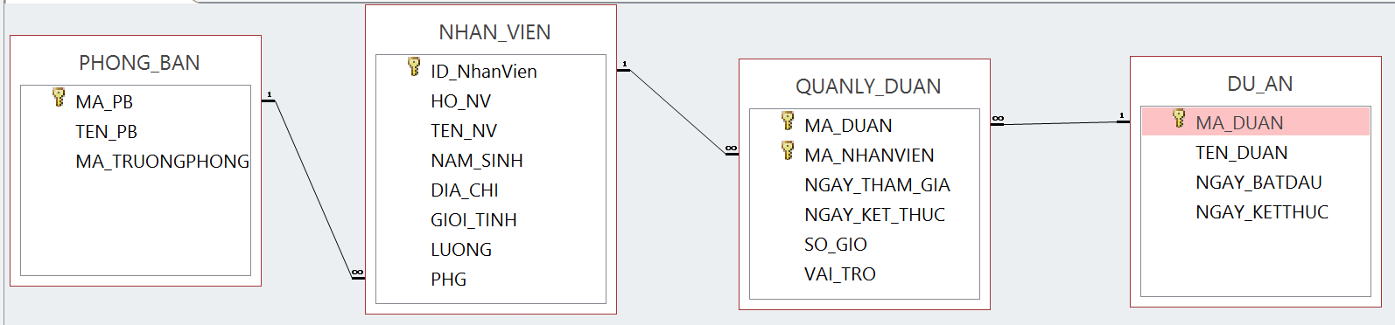
CASE STUDY
Sử dụng cơ sở dữ liệu quản lý nhân viên trong dự án (đã giới thiệu ở bài 2)
Notes:
CSDL này có trong phần tài nguyên

Slide 7
Câu lệnh SELECT đơn giản
Truy vấn lựa chọn tất cả các hàng và cột
SELECT * FROM TableName
Truy vấn lựa chọn một số cột
SELECT Column1, Column2 … FROM TableName

Slide 8
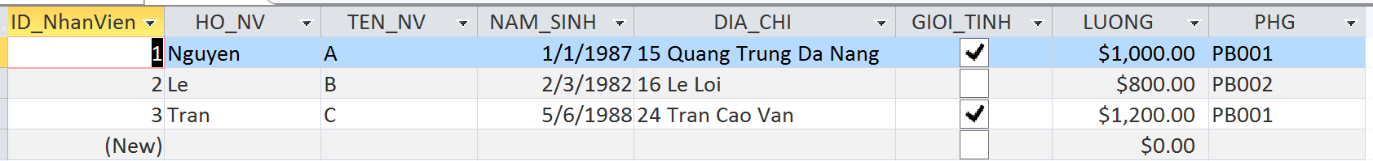
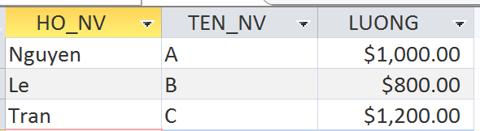
Ví dụ
Truy vấn lựa chọn tất cả các cột của bảng NHAN_VIEN
SELECT * from NHAN_VIEN ;
Truy vấn lựa chọn cột họ, tên và lương của bảng NHAN_VIEN
SELECT HO_NV, TEN_NV, LUONG from NHAN_VIEN ;
Notes:
Giáo viên có thể thao tác trực tiếp trên Access hoặc MySQL

Slide 9
Câu hỏi
Viết câu truy vấn hiển thị tất cả các thông tin các phòng ban trong công ty
Viết câu truy vấn hiển thị thông tin các cột: tên dự án, ngày bắt đầu và ngày kết thúc dự án trong bảng DU_AN

Slide 10
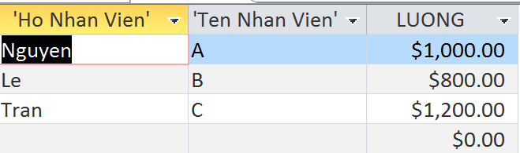
Mệnh đề as
Mệnh đề AS giúp thay đổi tên cột hiểm thị trong tập kết quả
SELECT Column1 AS ‘alias’, … from TableName
Ví dụ:
SELECT HO_NV AS 'Ho Nhan Vien',
TEN_NV AS 'Ten Nhan Vien',
LUONG from NHAN_VIEN ;

Slide 11
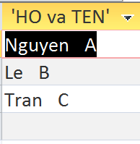
Biểu thức trong mệnh đề select
Ngoài danh sách các cột, chúng ta có thể chứa các biểu thức trong mệnh đề Select
Ví dụ:
SELECT HO_NV + ' '+TEN_NV as 'HO va TEN' FROM NHAN_VIEN ;

Slide 12
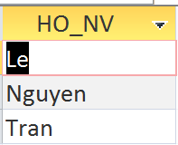
Mệnh đề distinct
Loại bỏ các hàng trùng nhau trong tập kết quả
Ví dụ:
SELECT distinct HO_NV from NHAN_VIEN ;

Slide 13
Mệnh đề TOP
Mệnh đề TOP dùng để hiển thị N hàng hoặc N% hàng đầu tiên trong bảng
Ví dụ:
Hiển thị 5 hàng đầu tiên trong bảng nhân viên
SELECT TOP 5 * FROM NHAN_VIEN
Hiển thị 10% hàng đầu tiên trong bảng nhân viên
SELECT TOP 5 PERCENT * FROM NHAN_VIEN
Notes:
Giảng viên có thể giới thiệu thêm cho sinh viên TOP đi với WITH TIES

Slide 14
Mệnh đề where
Giúp loại bỏ các hàng không thoã mãn điều kiện trong tập kết quả
Cú pháp:
SELECT [DISTINCT] Column(s)
FROM TableName
[WHERE Conditions ]
Một số toán tử (Operator) sử dụng trong biểu thức Conditions:
Toán tử so sánh : > , < , >= , <= , <>
Toán tử logic : AND, OR, NOT
So sánh xâu dùng toán tử LIKE
BETWEEN … AND
IN

Slide 15
So sánh dùng toán tử like
Kí tự đại diện | Mô tả | Example
_ | Đại diện cho 1 kí tự | SELECT * FROM NHAN_VIEN WHERE HO_NV like ‘H_’
% | Đại diện cho một chuỗi kí tự có độ dài bất kì | SELECT * FROM NHAN_VIEN WHERE TEN_NV LIKE ‘B%’
[ ] | Đại diện cho 1 kí tự đơn được kiệt kê trong khoảng. | SELECT * FROM NHAN_VIEN WHERE TTEN_NV LIKE ‘[HT]%’
[^] | Đại diện cho 1 kí tự đơn không được kiệt kê trong khoảng. | SELECT * FROM NHAN_VIEN WHERE TTEN_NV LIKE ‘^[HT]%’

Slide 16
Câu hỏi
Hiển thị họ, tên nhân viên có lương trên 800$
Hiển thị họ, tên nhân viên có lương nằm trong khoảng 800$ đến 1000$
Hiển thị tất cả các thông tin dự án có ngày bắt đầu từ ngày 01/01/2017
Hiển thị thông tin của các phòng ban có chứa chuỗi ‘Sản xuất’
Hiển thị thông tin họ, tên, lương của nhân viên có lương thấp hơn 800$ và mã phòng ban là ‘PB002’

Slide 17
CƠ SỞ DỮ LIỆU
Bài 5: NGÔN NGỮ TRUY VẤN SQL – TRUY VẤN DỮ LIỆU TRÊN MỘT BẢNG
Phần 2

Slide 18
Các hàm tổng hợp (Aggregate Functions)
Một số hàm nhóm như:
Tìm Max(column) - Tìm giá trị lớn nhất trong cột column
Min(column) - Tìm giá trị nhỏ nhất trong cột column
Avg(column) - Tìm giá trị trung bình của cột column
Count – Hàm đếm số bộ

Slide 19
Câu hỏi
Hiển thị mức lương cao nhất trong bảng nhân viên
Hiển thị mức lương trung bình của các nhân viên thuộc mã phòng ‘PB001’
Hiển thị số lượng dự án có ngày kết thúc trước ngày 31/12/2016

Slide 20
Mệnh đề group by
Mệnh đề GROUP BY cho phép nhóm các hàng dữ liệu có giá trị giống nhau thành một nhóm
Các tính toán (thường sử dụng các hàm tổng hợp ) sẽ được tính trên mỗi nhóm.
Ví dụ: Đếm số lương nhân viên trong mỗi phòng
SELECT COUNT(*) AS ’SO LUONG', PHG as 'MA PHONG BAN' from NHAN_VIEN GROUP BY PHG

Slide 21
Mệnh đề having
Mệnh đề HAVING đi kèm với GROUP BY giúp loại bỏ các nhóm không thoã mãn điều kiện
Ví dụ:
SELECT MAX(LUONG) AS 'Luong cao nhat ', PHG as 'MA PHONG BAN' from NHAN_VIEN GROUP BY PHG HAVING MAX(LUONG) >1000 ;

Slide 22
Câu hỏi
Tính lương trung bình của từng Phòng Ban
Đếm số lượng nhân viên của từng Phòng
Tính tổng lương công ty phải trả cho mỗi phòng ban, chỉ hiển thị nhóm nào có tổng >10000$
Tính tổng lương công ty phải trả cho mỗi phòng ban, chỉ nhóm hàng nào có cột lương >700$, chỉ hiển thị nhóm nào có tổng >10000$

Slide 23
Mệnh đề order by
Cho phép sắp xếp kết quả truy vấn theo cột
Cú pháp:
SELECT [DISTINCT] Column(s) FROM TableName
[WHERE Conditions ]
ORDER BY Column(s) [asc|desc]
Có thể sắp xếp kết quả theo chiều:
Tăng dần (asc)
Giảm dần (desc)

Slide 24
Ví dụ
Hiển thị danh sách nhân viên theo thứ tự tăng dần của mã nhân viên:
Hiển thị danh sách nhân viên theo thứ tự giảm dần của mã nhân viên:
SELECT * from NHAN_VIEN ORDER BY ID_NhanVien
SELECT * from NHAN_VIEN ORDER BY ID_NhanVien DESC

Slide 25
Câu hỏi
Hiển thị danh sách các nhân viên có trong bảng NHAN_VIEN theo thứ tự tăng dần của trường TEN_NV
Hiển thị tên dự án, ngày bắt đầu, ngày kết thúc của bảng DUAN theo thứ giảm dần của trường ngày kết thúc

Slide 26
CÂU HỎI TỔNG HỢP
Viết câu truy vấn hiển thị mã phòng ban (PHG) và lương trung bình tương ứng từng phòng, chỉ lấy các hàng có mức lương trên 500$, chỉ hiển thị các phòng có lương trung bình >700$ và sắp xếp theo thứ tự giảm dần theo cột PHG
Notes:
Giảng viên giải thích rõ cho sinh viên thứ tự các mệnh đề trong câu Select

Slide 27

Tổng kết
Ngôn ngữ truy vấn SQL được sử dụng để thao tác với hệ quản trị cơ sở dữ liệu
Phân loại ngôn ngữ SQL: DML, DDL, DCL và DQL
Ngôn ngữ truy vấn dữ liệu là các lệnh cho phép truy vấn dữ liệu mà không làm thay đổi dữ liệu hoặc các đối tượng trong CSDL

Slide 28
Tổng kết
Các mệnh đề trong câu truy vấn:
SELECT
TOP
DISTINCT
FROM
WHERE
GROUP BY
HAVING
ORDER BY

Slide 29



Cảm ơn

